Slide 1

CE overige zoogdieren -Theorie
Week 4
Soorten en rassenherkenning
Thema Invasieve soorten
Soortenkennis deel 3

Slide 2
Vandaag
Soorten en rassenherkenning
  Kort oefenen d.m.v. Quiz
Thema Invasieve soorten
  Klassikale inleiding
  Opdracht in drie of viertallen maken
  Korte klassikale nabespreking
Soortenkennis deel 3
  De bestaande groepjes gaan voor 2 nieuwe soorten kenniskaart maken

Slide 3
Soorten en rassenherkenning
QUIZ
  Doel:
  Alle diersoorten en bijbehorende rassen van de lijst kennen.
  Hoe?
  Er volgen 18 afbeeldingen. Noteer het juiste meerkeuze-antwoord of de juiste naam.
  Antwoord snel! Na 5 sec volgt het juiste antwoord.

Slide 4
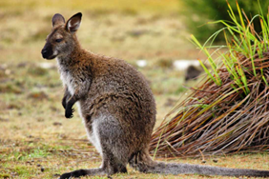
1: Wat is dit?
A Parma wallaby
B Bennet wallaby

Slide 5
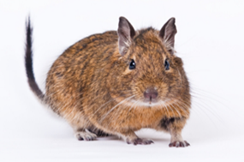
1: Wat is dit?
A Chinchilla
B Chinese dwerghamster
C Degoe
D Syrische hamster

Slide 6
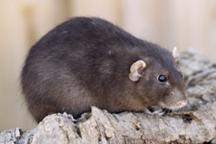
1: Wat is dit?
A Tamme rat - Dumbo
B Tamme rat - Naaktrat
C Cavia - Skinny
D Tamme rat - Rimpelhuid

Slide 7
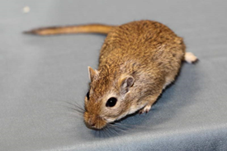
1: Wat is dit?
A Russische dwerghamster
B Mongoolse gerbil
C Dikstaartgerbil
D Chinese dwerghamster

Slide 8
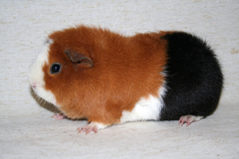
1: Wat is dit?
A Cavia – Borstelhaar
B Cavia – US Teddy/Rex
C Cavia – Normaalhaar
D Cavia – Amerikaans gekruind

Slide 9
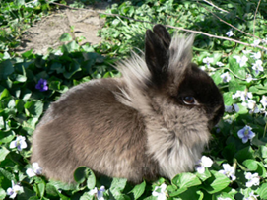
1: Wat is dit?
A Konijn - Rex
B Konijn - Hollander
C Konijn – Leeuwenkop
D Konijn - Voskonijn

Slide 10
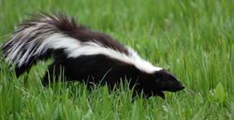
1: Wat is dit?
Noteer de naam
Stinkdier

Slide 11
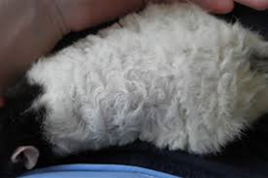
1: Wat is dit?
A Tamme rat - Borstelhaar
B Tamme rat - Rex
C Tamme rat - Dumbo
D Tamme rat - Krulhaar

Slide 12
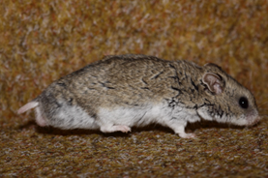
1: Wat is dit?
A Chinese dwerghamster
B Campbelli dwerghamster
C Kleurmuis - Tweekleur
D Veeltepelmuis

Slide 13
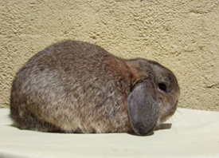
1: Wat is dit?
A Konijn – Franse hangoor
B Konijn - Kleurdwerg
C Konijn - Hollander
D Konijn – Nederlandse hangoordwerg

Slide 14
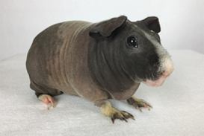
1: Wat is dit?
A Cavia – Engels gekruin d
B Cavia - Skinny
C Cavia - Rex
D Cavia - Normaalhaar

Slide 15
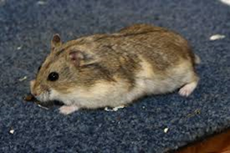
1: Wat is dit?
A Syrische hamster
B Campbelli dwerghamster
C Degoe
D Mongoolse gerbil

Slide 16
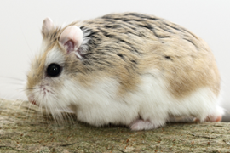
1: Wat is dit?
A Degoe
B Russische hamster
C Chinchilla
D Roborovski dwerghamster

Slide 17
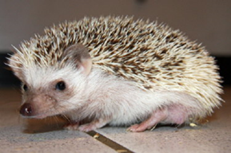
1: Wat is dit?
Noteer de naam
Afrikaanse witbuikegel

Slide 18
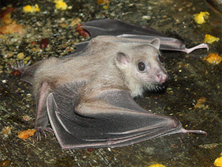
1: Wat is dit?
Noteer de naam
Nijlroezet

Slide 19
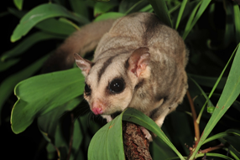
1: Wat is dit?
Noteer de naam
Sugarglider

Slide 20
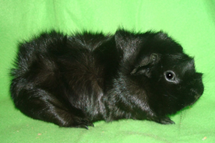
1: Wat is dit?
A Cavia - Peruvian
B Cavia - Borstelhaar
C Cavia - Normaalhaar
D Cavia – Driekleur

Slide 21
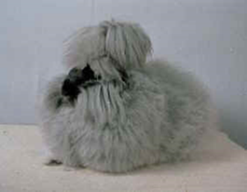
1: Wat is dit?
A Konijn – Vlaamse reus
B Konijn - Voskonijn
C Konijn - Angora
D Konijn - Rex

Slide 22
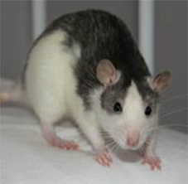
1: Wat is dit?
A Tamme rat - Japanner
B Tamme rat - Dumbo
C Tamme rat - Tweekleur
D Tamme rat - Husky

Slide 23
Soorten en rassenherkenning
  Zorg dat je alle 51 soorten en rassen kunt herkennen, benoemen en belangrijke kenmerken weet!

Slide 24
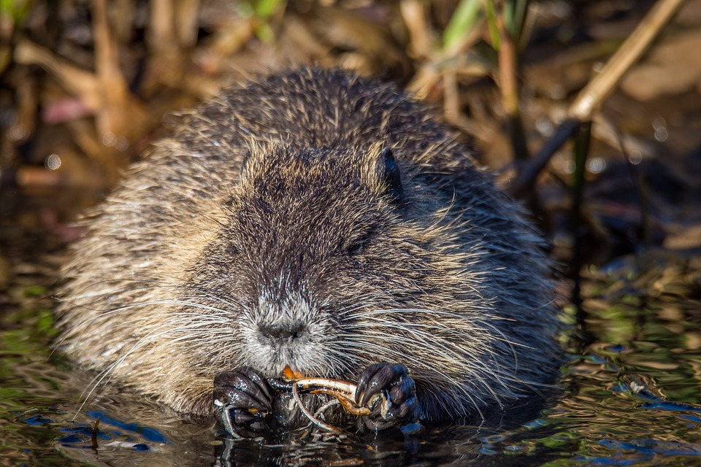
Thema Invasieve soorten
Leerdoelen
Je kunt;
-beschrijven wat verstaan wordt onder een invasieve soort.
-beschrijven welke mogelijke nadelen en risico’s invasieve soorten kunnen hebben.
-bepalen en toelichten op welke wijze met invasieve soorten moet worden omgegaan.
C: Seaq68. https://cdn.pixabay.com/photo/2017/04/13/19/59/muskrat-2228582_960_720.jpg

Slide 25
Thema Invasieve soorten
Wat is een invasieve soort?
Voorbeelden?
Waarom moet je er als houder van overige zoogdieren kennis van hebben?
Filmpje
Wat weten jullie al?
C: Seaq68. https://cdn.pixabay.com/photo/2017/04/13/19/59/muskrat-2228582_960_720.jpg

Slide 26
Toon hier het filmpje van de kennis van nu (past ivm grootte niet binnen bestand op wikiwijs)

Slide 27
Opdracht Thema Invasieve soorten
      Maak groepjes van drie of vier
      Lees de opdrachtbeschrijving op Wiki
      Zoek een invasieve zoogdiersoort (geef door aan docent)
      Maak de opdracht
      Tijd: 30 minuten
      Daarna ieder groepje korte klassikale toelichting

Slide 28
Opdracht Soortenkennis (3)
Laatste week, volgende week presentaties voorbereiden
Let op: Beoordeling!
Controle door de docent. Niet goed: verbeteren!
Geen cijfer, maar moet voldoende.
Bij onvoldoende mag de eindtoets niet gemaakt!
Week | Groepje | Diersoorten deze week
4 | A | Varken
 | B | Geit
 | C | Koe
 | D | Ezel
 | E | Paard
 | F | Schaap

Slide 29
Afsluiting
Wat weet je over Invasieve soorten?
  Kun je vragen hierover beantwoorden? (in kennisexamen, en in schooltoets)
Mail de kenniskaarten op tijd onder de juiste naam
Volgende week:
  Thema Gezondheid (belangrijk!)
  Soortenkennis deel 4

Slide 30
Gebruikte afbeeldingen:

